Slide 1
if for while try
2019/10/30
木南 貴志

Slide 2
0. 事前知識

Slide 3
事前知識：インデント
インデント：空白を開けて字下げを行うこと
pythonはインデントによってブロック（かたまり）を認識
下記のようにインデントを揃えないと実行時にインデントエラーが発生
x = 3
y = x + 3
print(y)
意味のないインデント ➡ エラー
後述するif文,while文,try文などでは、インデントによってひとつのブロックと認識
下にif文の例を示す（if文の詳細は後述）
if x > 0:
y = x + 3
print(y)
z = x * y
インデントした部分まで(2行目,3行目）がif文の対象範囲
←4行目はインデントされていないので、if文に含まれない
https://www.sejuku.net/blog/71596

Slide 4
事前知識：関係演算子
pythonで比較をする時に使用する関係演算子は以下
演算子 | 機能
x > y | xはyより大きい
x < y | xはyより小さい（未満）
x >= y | xはy以上
x <= y | xはy以下
x == y | xとyは等しい
x != y | xとyは等しくない
x in y | xという要素がyに存在する
x not in y | xという要素がyに存在しない
https://www.javadrive.jp/python/if/index4.html

Slide 5
事前知識：x in y のイメージ
x in y
x not in y
y=
20
40
76
11
y=
20
40
76
11
x=
20
x=
80
x(=20)という要素がyに存在する
x(=80)という要素がyに存在しない

Slide 6
事前知識：論理演算子
pythonでの論理演算子は以下
演算子 | 真の条件
x or y | x または yが 真
x and y | x と yの両方が真
x not | xが真であれば偽 xが偽であれば真
https://www.sejuku.net/blog/20674

Slide 7
1. if文

Slide 8
if文
if文:条件分岐を行うときに使用（もしも○○という【条件】ならば△△という【処理】を実行）
x=0
False（偽）
左図をプログラムで表すと下記
条件
if 条件:
処理
True（真）
処理
https://note.nkmk.me/python-if-elif-else/

Slide 9
if文
例）変数xが0より大きいならprint
x=0
x=0
False（偽）
左図をプログラムで表すと下記
0<x
if x > 0:
print(“xは0よりおおきいです”)
True（真）
print(“xは0よりおおきいです”）

Slide 10
if文
1) x = 0
x=0
x=0
False（偽）
0<x
出力結果 ※出力されない
True（真）
print(“xは0よりおおきいです”）

Slide 11
if文
2) x = 1
x=0
x=1
False（偽）
0<x
出力結果
True（真）
xは0よりおおきいです
print(“xは0よりおおきいです”）
処理実行

Slide 12
else
else：if文の条件に当てはまらなかった場合に実行
x=0
False（偽）
左図をプログラムで表すと下記
条件
if 条件:
処理1
else:
処理2
True（真）
処理1
処理2

Slide 13
else
例）0<xならば”xは0よりおおきいです”と出力、そうでなければ”xは0以下です”と出力
False（偽）
左図をプログラムで表すと下記
0<x
if 0<x:
print(“xは0よりおおきいです”)
else:
print(“xは0以下です”)
True（真）
print(“xは0よりおおきいです”）
print(“xは0以下です”）

Slide 14
else
1) x = 0
x=0
False（偽）
0<x
出力結果
xは0以下です
True（真）
処理2実行
print(“xは0よりおおきいです”）
print(“xは0以下です”）

Slide 15
else
2) x =1
x=1
False（偽）
0<x
出力結果
xは0よりおおきいです
処理1実行
True（真）
print(“xは0よりおおきいです”）
print(“xは0以下です”）

Slide 16
elif
elif：【条件Aにあてはまらなかったら条件B、条件Bに当てはまらなかったら条件C…】
というような処理を実行したい時に使用（下図は条件が二つ）
x=0
True（真）
条件A
左図をプログラムで表すと下記
処理1
False（偽）
if 条件A:
処理1
elif 条件B:
処理2
else:
処理3
True（真）
条件B
処理2
False（偽）
処理3

Slide 17
elif
例）0<xならば、”xは0より大きいです”、x<0ならば、”xは0未満です”
それ以外ならば、”xは0です”と表示
x=0
True（真）
0<x
左図をプログラムで表すと下記
print(“xは0よりおおきいです”)
False（偽）
if 0<x:
print(“xは0よりおおきいです”)
elif x<0:
print(“xは0未満です”)
else:
print(“xは0です”)
True（真）
x<0
print(“xは0未満です”)
False（偽）
print(“xは0です”)

Slide 18
elif
1) x = 0
x=0
x=0
True（真）
0<x
print(“xは0よりおおきいです”)
False（偽）
出力結果
True（真）
x<0
xは0です
print(“xは0未満です”)
False（偽）
print(“xは0です”)
処理3実行

Slide 19
elif
2) x = 1
x=1
x=0
処理1実行
True（真）
0<x
print(“xは0よりおおきいです”)
False（偽）
出力結果
True（真）
x<0
xは0より大きいです
print(“xは0未満です”)
False（偽）
print(“xは0です”)

Slide 20
elif
3) x = -1
x=-1
x=0
True（真）
0<x
print(“xは0よりおおきいです”)
False（偽）
出力結果
True（真）
x<0
xは0未満です
print(“xは0未満です”)
False（偽）
print(“xは0です”)
処理2実行

Slide 21
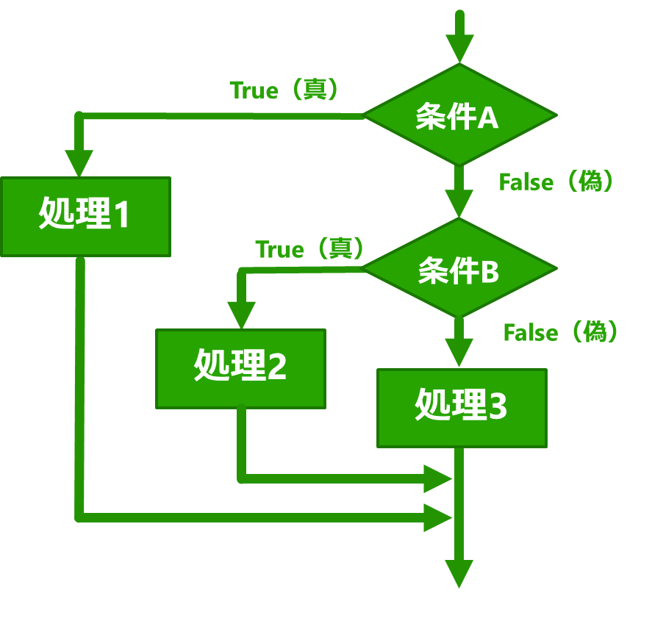
if文 優先順位
if文の優先順位は、フローチャートをみても分かるように上から順番
if 条件A:
処理1
elif 条件B:
処理2
else:
処理3
高
優先順位
低
フローチャートを用いると行っている処理が視覚的にわかりやすくなる
https://eng-entrance.com/programming_flowchart#i-3

Slide 22
2. for文

Slide 23
for文
for文：繰り返し処理をする時に用いる。
イテラブルオブジェクト
※他の言語におけるforeach文がpythonでの標準の書き方
False（偽）
左図をプログラムで表すと下記
条件
for 変数名 in イテラブルオブジェクト:
処理
True（真）
処理
https://note.nkmk.me/python-for-usage/

Slide 24
for文 例
例）list内の要素を順番に、nameに代入する
list = [“apple”, “banana”, “orange”]
list = [“apple”, “banana”, “orange”]
False（偽）
左図をプログラムで表すと下記
for name in list
for name in list:
print(name)
True（真）
print(name)
https://note.nkmk.me/python-for-usage/

Slide 25
for文 例
①for文1～3週目 （list内の要素を順番に、nameに代入する）
list = [“apple”, “banana”, “orange”]
False（偽）
for name in list
出力結果
×3
apple
banana
True（真）
orange
print(name)
処理実行
https://note.nkmk.me/python-for-usage/

Slide 26
for文 例
②for文から抜ける （list内の要素を順番に、nameに代入する）
list = [“apple”, “banana”, “orange”]
False（偽）
for name in list
出力結果
apple
banana
True（真）
orange
print(name)
https://note.nkmk.me/python-for-usage/

Slide 27
for文 イメージ
listからnameに順番に要素を入れる
for name in list:
print(name)
name
list
[“apple”, “banana”, “orange”]

Slide 28
for文 イメージ
for文1週目
for name in list:
print(name)
name
list
apple
[“apple”, “banana”, “orange”]

Slide 29
for文 イメージ
for文2週目
for name in list:
print(name)
name
list
banana
[“apple”, “banana”, “orange”]
apple ➡ bananaに上書き

Slide 30
for文 イメージ
for文3週目
for name in list:
print(name)
name
list
orange
[“apple”, “banana”, “orange”]
banana ➡ orangeに上書き

Slide 31
for文：break
break：ある条件でfor文から抜ける
イテラブルオブジェクト
左図をプログラムで表すと下記
False（偽）
条件（for文）
for 変数名 in イテラブルオブジェク
if 条件:
break
処理
True（真）
break
条件（if文）
処理

Slide 32
for文：break 例
例）name==“banana”の時にbreak
list = [“apple”, “banana”, “orange”]
list = [‘apple’, ‘banana’, orange]
左図をプログラムで表すと下記
False（偽）
for name in list
for name in list:
if name == “banana“:
break
print(name)
True（真）
break
if name == “banana”
print(name)

Slide 33
for文：break 例
①for文1週目 （name==“banana”の時にbreak）
list = [“apple”, “banana”, “orange”]
False（偽）
for name in list
出力結果
True（真）
apple
break
if name == “banana”
print(name)
処理実行

Slide 34
for文：break 例
②name==‘banana’なのでbreak ➡ for文終了 （name==“banana”の時にbreak）
list = [“apple”, “banana”, “orange”]
False（偽）
for name in list
出力結果
True（真）
apple
break
if name == “banana”
breakしたので”banana”, “orange”は出力されない
print(name)

Slide 35
for文：continue
continue：ある条件で一回スキップしてfor文を継続
イテラブルオブジェクト
左図をプログラムで表すと下記
False（偽）
条件（for文）
for 変数名 in イテラブルオブジェクト:
if 条件:
continue
処理
True（真）
continue
条件（if文）
処理

Slide 36
for文：continue 例
例）name == ‘banana’ のときcontinue
list = [“apple”, “banana”, “orange”]
list = [“apple”, “banana”, “orange”]
左図をプログラムで表すと下記
False（偽）
for name in list
for name in list:
if name == “banana”:
continue
print(name)
True（真）
continue
if name == “banana”
print(name)

Slide 37
for文：continue 例
①for文一週目 （name == “banana” のときcontinue）
list = [“apple”, “banana”, “orange”]
False（偽）
for name in list
出力結果
True（真）
apple
continue
if name == “banana”
print(name)
処理実行

Slide 38
for文：continue 例
②for文2週目はname == “banana”なのでcontinueで一回スキップ
（name == ‘banana’ のときcontinue）
list = [“apple”, “banana”, “orange”]
False（偽）
for name in list
出力結果
True（真）
apple
continue
if name == “banana”
print(name)

Slide 39
for文：continue 例
③for文3週目 （name == “banana” のときcontinue）
list = [“apple”, “banana”, “orange”]
False（偽）
for name in list
出力結果
True（真）
apple
continue
orange
if name == “banana”
print(name)
処理実行

Slide 40
for文：continue 例
④for文から抜ける （name == “banana” のときcontinue）
list = [“apple”, “banana”, “orange”]
False（偽）
for name in list
出力結果
True（真）
apple
continue
orange
if name == “banana”
print(name)

Slide 41
for文で使うと便利な関数
インデックス（カウンタ）: range()関数
リストの要素とインデックス: enumerate()関数
複数リストの要素（複数変数）: zip()関数
https://note.nkmk.me/python-for-usage/

Slide 42
range()関数①
for文でインデックス（カウンタ）を取得
range(stop): 0からstop未満までの値を連番で取得
例）
for i in range(3):
print(i)
出力結果
0
1
2
※この時、指定した値（上の例の場合3）は含まれないので注意

Slide 43
range()関数②
for文でインデックス（カウンタ）を取得
range(start, stop): start～stop未満までの連番を取得
例）
for i in range(2,5):
print(i)
出力結果
2
3
4

Slide 44
range()関数③
for文でインデックス（カウンタ）を取得
range(start, step, stop): start～stop未満までstepずつ増加する値を取得
例）
for i in range(3, 9, 3):
print(i)
3から9まで3飛ばしで取得
出力結果
3
6

Slide 45
enumate()関数
リストなどのイテラブルオブジェクトの要素とインデックス（カウンタ）を同時に取得
例）
list = [‘apple’, ‘banana’, orange]
for name in enumerate(list):
print(i, name)
出力結果
0 apple
1 banana
2 orange

Slide 46
enumate()関数
リストなどのイテラブルオブジェクトの要素とインデックス（カウンタ）を同時に取得
例）
list = [“apple”, “banana”, “orange”]
for name in enumerate(list):
print(i, name)
listの要素 ➡ 順番にname に格納
出力結果
インデックス(i)
0 apple
1 banana
2 orange
要素(name)

Slide 47
zip()関数
複数のイテラブルオブジェクトの要素を複数の変数としてまとめて取得
例）
names = [“apple”, “banana”, “orange”]
prices = [80, 100, 150]
for name, price in zip(names, prices):
print(name, price)
出力結果
apple 80
banana 100
orange 150

Slide 48
zip()関数
複数のイテラブルオブジェクトの要素を複数の変数としてまとめて取得
例）
names = [“apple”, “banana”, “orange”]
prices = [80, 100, 150]
for name, price in zip(names, prices):
print(name, price)
namesの要素 ➡ 順番にname に格納
pricesの要素 ➡ 順番にpriceに格納
出力結果
apple 80
banana 100
orange 150

Slide 49
3. while文

Slide 50
while文
while文：繰り返し処理を行うときに使用
False（偽）
左図をプログラムで表すと下記
条件
while 条件:
処理
True（真）
処理
https://www.sejuku.net/blog/22463

Slide 51
while文 例
例）i < 3の間、iをprintする ※ iの初期値はi=0とする
i = 0
左図をプログラムで表すと下記
False（偽）
i < 3
while i < 3:
print(i)
i += 1
True（真）
print(i)
i += 1
https://www.sejuku.net/blog/22463

Slide 52
while文 例
①while文1～3週目 （i < 3の間、iをprintする）
False（偽）
i < 3
出力結果
×3
0
1
True（真）
2
print(i)
i += 1
処理実行
https://note.nkmk.me/python-for-usage/

Slide 53
while文 例
②while文から抜ける （i < 3の間、iをprintする）
False（偽）
i < 3
出力結果
0
1
True（真）
2
print(i)
i += 1
https://note.nkmk.me/python-for-usage/

Slide 54
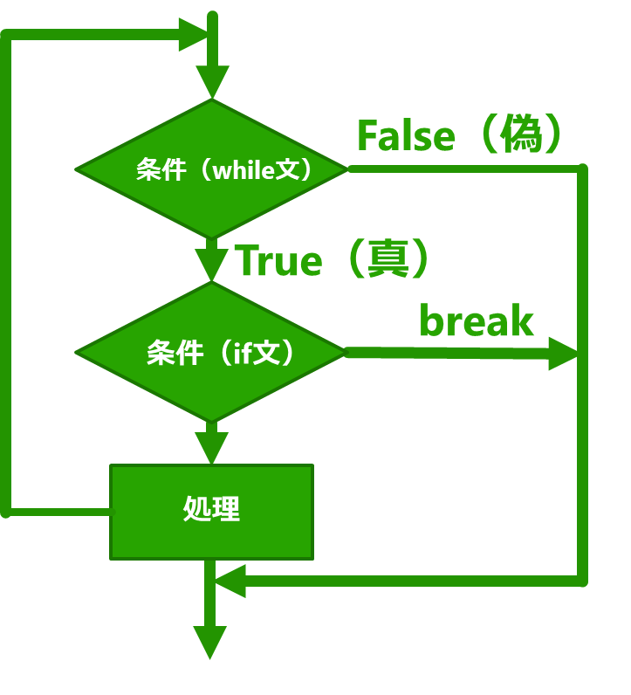
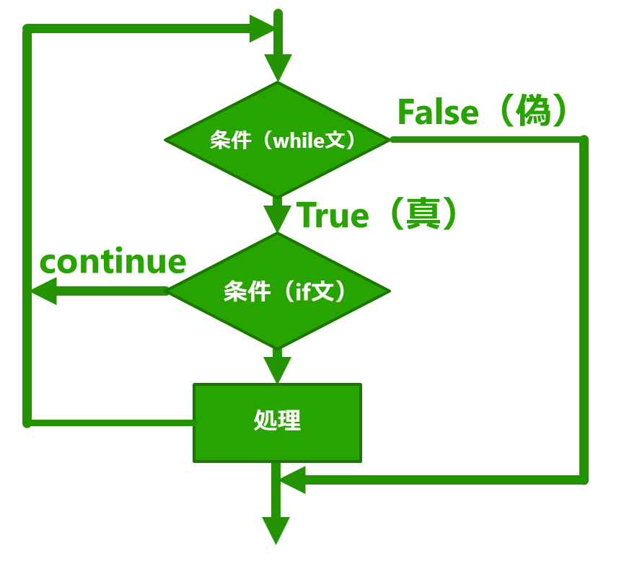
while文：break, continue
for文と考え方は同じため、例は省略する
break
continue
while 条件:
if 条件:
break
処理
while 条件:
if 条件:
continue
処理

Slide 55
while文
while文・for文の違い
for文：指定した回数のループが完了すればループを抜ける
while文：条件を指定して、その条件がFalseになればループを抜ける
while文↔for文は基本的には変換ができる
※ただし、やりたいことによって使い分けたほうがスマートなコードが書ける
https://www.sejuku.net/blog/22463

Slide 56
while文
while文・for文の違い
4. try文

Slide 57
構文エラーと例外
構文エラー：文法的な違いによって起こるエラー（Syntax Errorともいう）
例）下記のような間違った文法を記述
print “hello” #正しくはprint(“hello”)
実行すると下記のようなエラーが出る
File "<stdin>", line 1
print "hello world"
^
SyntaxError: Missing parentheses in call to 'print'
構文エラーは、基本的なルールに反していることによって起こるエラーのため、正しい文法に書き直す以外の解決方法はない
https://www.sejuku.net/blog/23044

Slide 58
構文エラーと例外
例外：正しい文法で書いているにもかかわらず発生するエラー（Exceptionともいう）
例）下記のようなコードを記述
x = 1
y = 0
z = x /y
実行すると下記のようなエラーが出る
Traceback (most recent call last):
File "Main.py", line 3, in <module>
z = x/y
ZeroDivisionError: division by zero
上記は、pythonの文法的には正しいが【0で割ってはいけない（ゼロ除算）】
という数学的なルールに反している。
https://www.sejuku.net/blog/23044

Slide 59
構文エラーと例外
前ページで示したZeroDivisionError（ゼロ除算による）エラーの他にも代表的なエラーには下記がある
NameError：定義していない変数を使ったときに起きるエラー
AttributeError：存在しない属性にアクセスしようとしたときに起きるエラー
➡これらのような特定のエラーが起こる可能性があるときに使用するのがtry文
https://www.sejuku.net/blog/23044

Slide 60
try文
特定の例外が発生した時に指定の処理を行う（例外が発生する可能性があるが実行したい時）
try:
処理文
左図をプログラムで表すと下記
例外
try:
処理文
except:
処理文（例外が起こった時に行う処理）
例外発生無し
発生
except:
処理文
https://www.headboost.jp/python-try-except/

Slide 61
try文 例
例）ZeroDivisionError（ゼロ除算エラー）が起こる可能性がある式をtry文に記述
try:
z = x/y
左図をプログラムで表すと下記
例外
try:
z = x/y
except:
print(“ゼロ除算が発生しました”)
例外発生無し
発生
except:
print(“ゼロ除算が発生しました”）
https://www.headboost.jp/python-try-except/

Slide 62
try文 例
1) x = 1, y = 1
x=1
y=1
try:
z = x/y
出力結果 ※出力されない
例外
例外発生無し
発生
except:
print(“ゼロ除算が発生しました”）
https://www.headboost.jp/python-try-except/

Slide 63
try文 例
1) x = 1, y =0
x=1
y=1
try:
z = x/y
出力結果
ゼロ除算が発生しました
例外
例外発生無し
発生
except:
print(“ゼロ除算が発生しました”）
処理実行
https://www.headboost.jp/python-try-except/

Slide 64
try文 else
elseを使用すると、例外が発生しなかったときの処理も記述できる
try:
処理文
左図をプログラムで表すと下記
例外
例外発生無し
try:
処理文
except:
処理文（例外が起こった時に行う処理）
else:
処理文（例外が起こらなかったときに行う処理）
発生
処理文
except:
処理文
https://www.headboost.jp/python-try-except/

Slide 65
try文 else 例
例）ZeroDivisionError（ゼロ除算エラー）が起こる可能性がある式をtry文に記述
try:
z=x/y
左図をプログラムで表すと下記
例外
例外発生無し
try:
z =x/y
except:
print(“ゼロ除算が発生しました”)
else:
print(z)
発生
except:
print(“ゼロ除算が発生しました”)
print(z)
https://www.headboost.jp/python-try-except/

Slide 66
try文 else 例
x=1, y=1
x=1
y=1
try:
z=x/y
出力結果
例外
1
例外発生無し
発生
except:
print(“ゼロ除算が発生しました”)
print(z)
処理実行
https://www.headboost.jp/python-try-except/

Slide 67
try文 finally
finally：例外が起こる、起こらないにかかわらず実行される
try:
処理文
左図をプログラムで表すと下記
例外
例外発生無し
try:
処理文
except:
処理文（例外が起こった時に行う処理）
finally:
処理文
発生
except:
処理文
処理文
https://www.headboost.jp/python-try-except/

Slide 68
try文 finally 例
例）ZeroDivisionError（ゼロ除算エラー）が起こる可能性がある式をtry文に記述
try:
z = x/y
左図をプログラムで表すと下記
例外
例外発生無し
try:
z = x/y
except:
print(“ゼロ除算が発生しました”)
finally:
(“try文を終了します”)
発生
except:
print(“ゼロ除算が発生しました”)
print(“try文を終了します”)
https://www.headboost.jp/python-try-except/

Slide 69
try文 finally
1) x=1, y=1
x=1
y=1
try:
z = x/y
出力結果
例外
例外発生無し
try文を終了します
発生
except:
print(“ゼロ除算が発生しました”)
print(“try文を終了します”)
処理実行
https://www.headboost.jp/python-try-except/

Slide 70
try文 finally
1) x=1, y=1
x=1
y=1
try:
z = x/y
出力結果
例外
例外発生無し
ゼロ除算が発生しました
try文を終了します
発生
except:
print(“ゼロ除算が発生しました”)
print(“try文を終了します”)
処理実行
処理実行
https://www.headboost.jp/python-try-except/

Slide 71
try文の利点
・通常、エラーが発生するとプログラムが強制終了されるが、try文を使用すると、プログラムが継続して実行される。
x=1
y=1
try:
z = x/y
出力結果
例外
例外発生無し
ゼロ除算が発生しました
発生
2
処理実行
except:
print(“ゼロ除算が発生しました”）
例外が起こった後も処理が続行
処理実行
print(x+y)
https://www.headboost.jp/python-try-except/

Slide 72
課題
learn_python内のディレクトリkadai内のディレクトリday2に提出
ファイル名は 2019_10_30_[自分の名前].py とする

